Slide 1
온라인 공포게임 THE ROOM
전우조
김선진 김상수 오대경 정지은

Slide 2
01
목차
변수 수정 및 제거
02
조건문 수정
03
오디오 부분 수정
04
반복문
05
규칙 재정의 및 변수명 변경
06
안 쓰는 부분 삭제

Slide 3
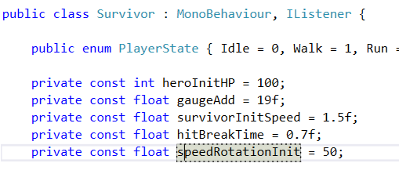
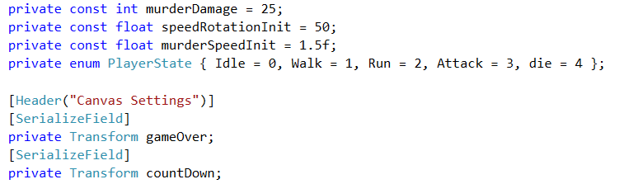
01
변수 수정 및 제거
이슈 7번 :
소스 코드 전반에 걸쳐서 나오는 유의미한 값을 가진 숫자는 상수로 선언 하였습니다.

Slide 4
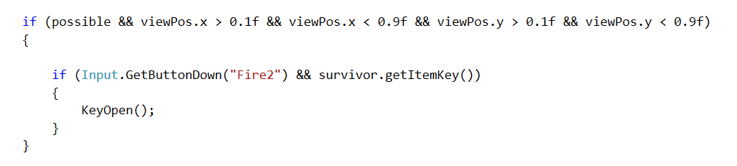
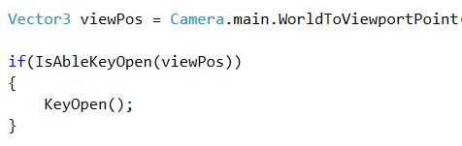
02
조건문 수정(1)
이슈 2번 :
If문을 중첩하여 라인수를 줄일 수 있도록 하였습니다.
필요하면 따로 함수를 만들어 가독성을 높일 수 있도록 하였습니다.

Slide 5
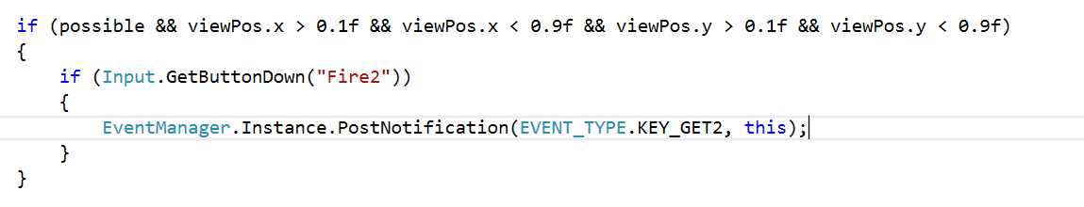
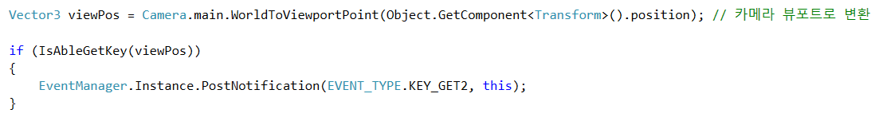
02
조건문 수정(1)
이슈 2번 :
If문을 중첩하여 라인수를 줄일 수 있도록 하였습니다.
필요하면 따로 함수를 만들어 가독성을 높일 수 있도록 하였습니다.

Slide 6
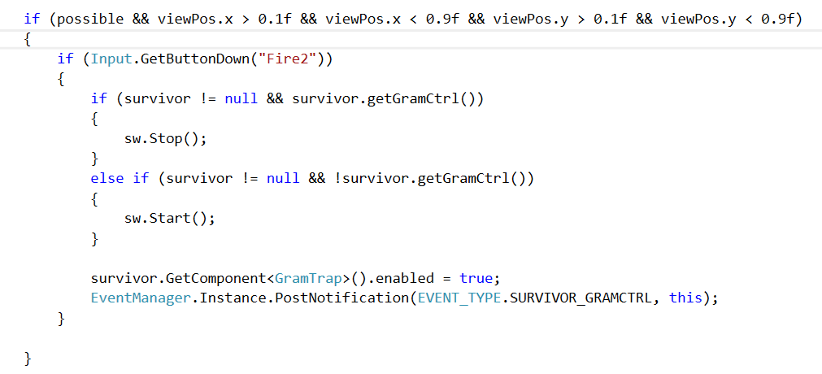
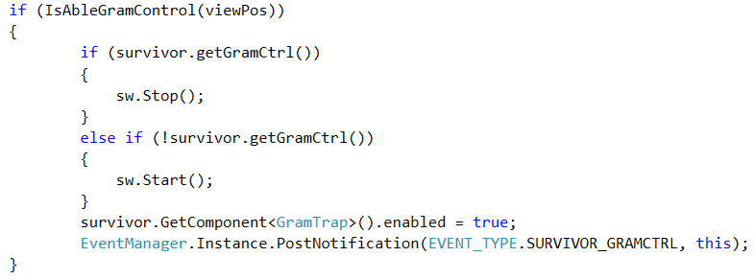
02
조건문 수정(1)
이슈 2번 :
If문을 중첩하여 라인수를 줄일 수 있도록 하였습니다.
필요하면 따로 함수를 만들어 가독성을 높일 수 있도록 하였습니다.

Slide 7
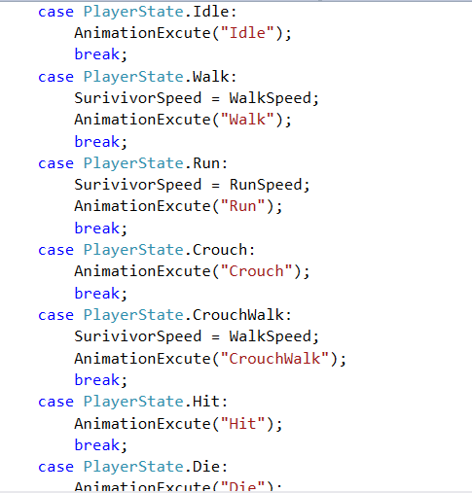
02
조건문 수정(2)
이슈 2번 :
Switch 부분에서 확률이 높은 순서대로 Case를 나열하였습니다.

Slide 8
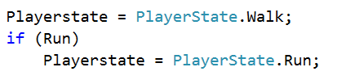
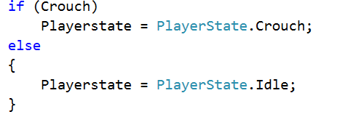
02
조건문 수정(3)
이슈 3번 :
삼항 연산자를 사용하여 코드수를 줄이고 가독성을 높일 수 있었습니다.

Slide 9
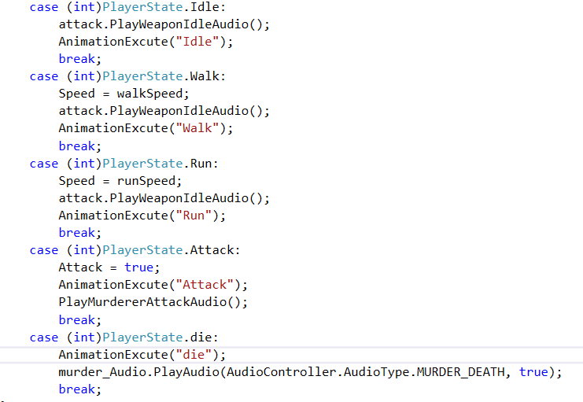
03
오디오 부분 수정
이슈 5번 :
String으로 받던 parameter를 enum형으로 변환하여 가독성을 높였습니다.
함수이름을 변경하고, 함수를 재 작성 함으로써 가독성을 높였습니다

Slide 10
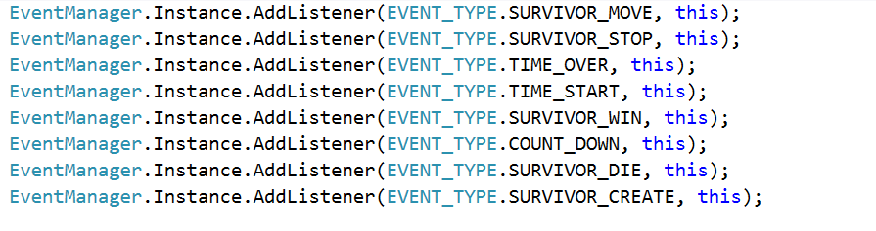
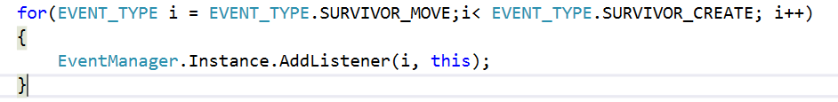
04
반복문 (Murderer)
이슈 6번 :
For문을 사용하여 라인수를 상당히 줄 일 수 있었습니다. (Murderder 부분)

Slide 11
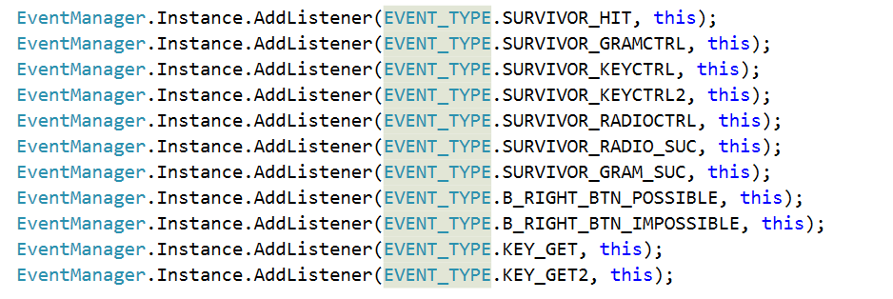
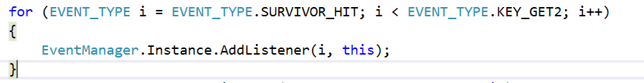
04
반복문 (Survivor)
이슈 6번 :
For문을 사용하여 라인수를 상당히 줄 일 수 있었습니다. (Survivor 부분)

Slide 12
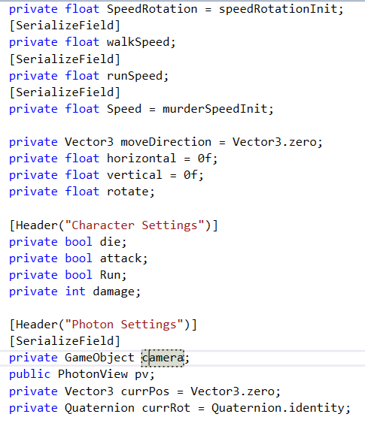
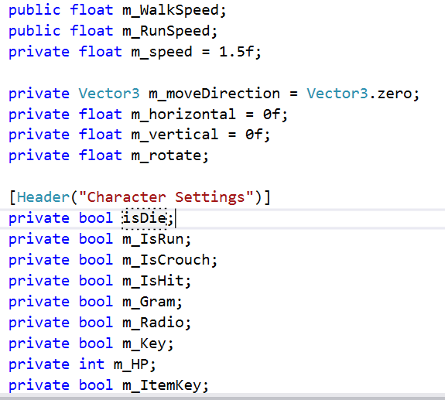
05
규칙 재정의 및 변수명 변경
이슈 8,9번 :
프로젝트 전체에서 헝가리안 표기법을 사용하지 않도록 규칙을 재정의 했습니다.
변수명을 명사형으로 전부 변경하였습니다. 그리고 가능하면 변수들을
private로 바꾸어서
함수로 값에 접근할 수 있도록 하였습니다.

Slide 13
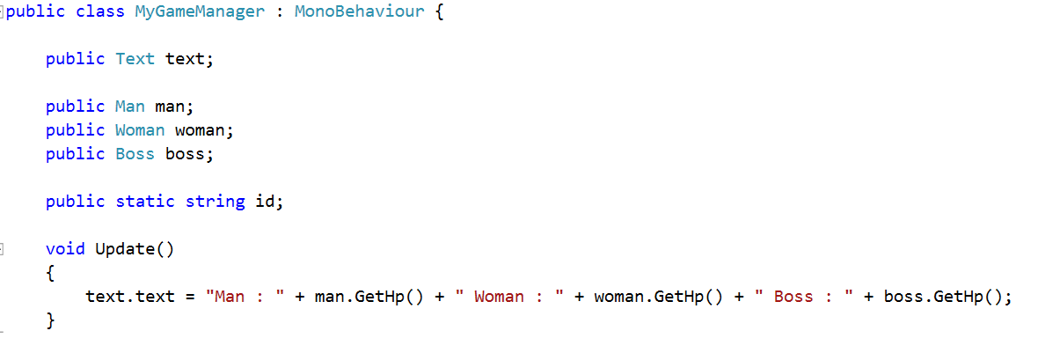
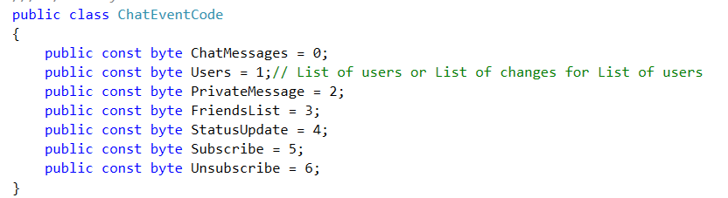
06
안 쓰는 부분 삭제
그 외에 안 쓰는 테스트용 클래스들이나 함수들을 삭제하였습니다.

Slide 14
감사합니다.

